Slide 1
ㅋ
ㅋ
ㅋ
ㅋ
ㅋ
ㅋ
ㅋ
ㅋ
ㅋ
ㅋ
ㅋ
ㅋ
ㅋ
ㅋ
ㅋ
ㅋ
ㅋ
ㅋ
ㅋ
ㅋ
ㅋ
ㅋ
ㅋ
ㅋ
ㅋ
ㅋ
ㅋ
ㅋ
ㅋ
ㅋ
ㅋ
ㅋ
ㅋ
ㅋ
ㅋ
ㅋ
ㅋ
ㅋ
ㅋ
ㅋ
ㅋ
ㅋ
ㅋ
ㅋ
ㅋ
ㅋ
ㅋ
ㅋ
ㅋ
ㅋ
ㅋ
ㅋ
ㅋ
ㅋ
ㅋ
ㅋ
ㄴ(°0°)ㄱ
ㅋ
ㅋ
ㅋ
ㅋ
ㅋ
ㅋ
ㅋ
ㅋ
ㅋ
ㅋ
ㅋ
ㅋ
ㅋ
ㅋ
ㅋ
ㅋ
ㅋ
ㅋ
ㅋ
ㅋ
ㅋ
ㅋ
ㅋ
ㅋ
ㅋ
ㅋ
ㅋ
ㅋ
ㅋ
ㅋ
ㅋ
ㅋ
ㅋ
ㅋ
ㅋ
ㅋ
ㅋ
ㅋ
ㅋ
ㅋ
ㅋ
ㅋ
ㅋ
ㅋ
ㅋ
ㅋ
ㅋ
ㅋ

Slide 2

6.95 cm
13.77 cm

Slide 3
ㅋ
ㅋ
ㅋ
ㅋ
ㅋ
ㅋ
ㅋ
ㅋ
ㅋ
ㅋ
ㅋ
ㅋ
ㅋ
ㅋ
ㅋ
ㅋ
ㅋ
ㅋ
ㅋ
ㅋ
ㅋ
ㅋ
ㅋ
ㅋ
ㅋ
ㅋ
ㄴ(°0°)ㄱ
ㅋ
ㅋ
ㅋ
ㅋ
ㅋ
ㅋ
ㅋ
ㅋ
ㅋ
ㅋ
ㅋ
ㅋ
ㅋ
ㅋ
ㅋ
ㅋ
ㅋ
ㅋ
ㅋ
ㅋ

Slide 4
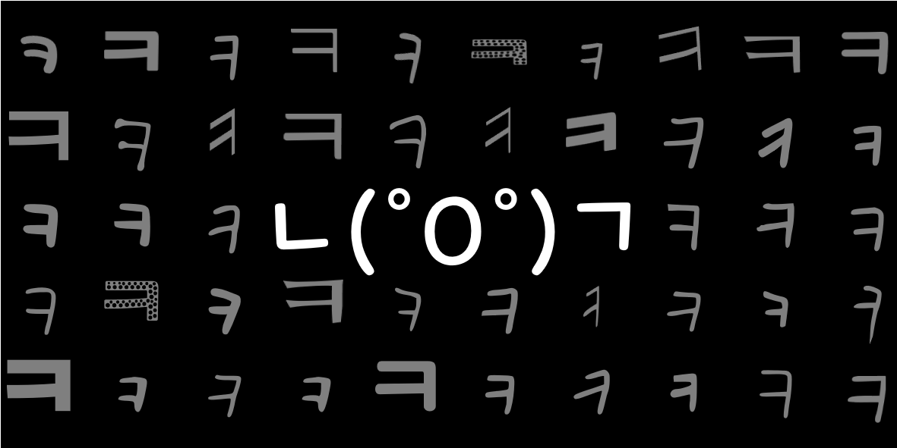

Slide 5


